Slide 1

MÔN ÂM NHẠC LỚP 3
Chủ đề 7

Slide 2

KHỞI ĐỘNG
“7 NỐT NHẠC XINH”

Slide 4
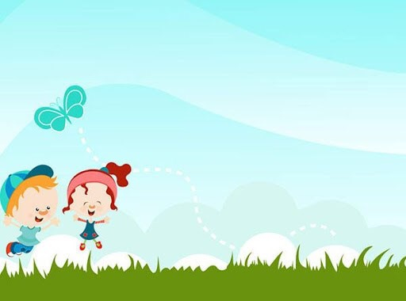

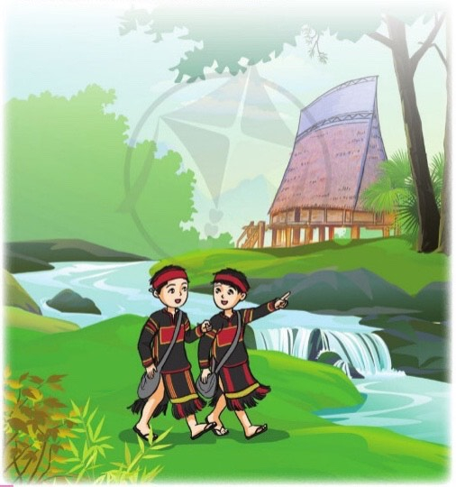
TIẾT 27
HỌC HÁT BÀI: BẠN ƠI LẮNG NGHE
Dân ca Ba-na(Tây Nguyên)
Sưu tầm dịch lời: Tô Ngọc Thanh

Slide 5

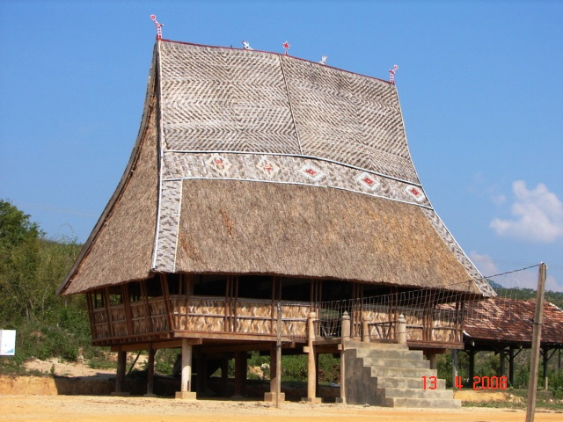
GIỚI THIỆU ĐÔI NÉT VỀ TÂY NGUYÊN

Slide 6



Tây nguyên là vùng đất cao ở phía Nam Trung Bộ. Nơi đây núi rừng hùng vĩ, có các dân tộc ít ngư­ời sinh sống nh­ư: Ê-đê; Gia-rai; Xơ-đăng; Ba-na; Hơ-rê...cùng chung sống. Nơi đây đã sản sinh ra nhiều bài dân ca và có nhiều nhạc cụ đ­ược nhiều địa ph­ương khác biết tới. Có một số bài hát thiếu nhi nói về Tây nguyên rất hay nh­ư: Em nhớ Tây nguyên; Chú voi con ở BảnĐôn; KpaKlơng - ng­ười thiếu niên dũng cảm...

Slide 7
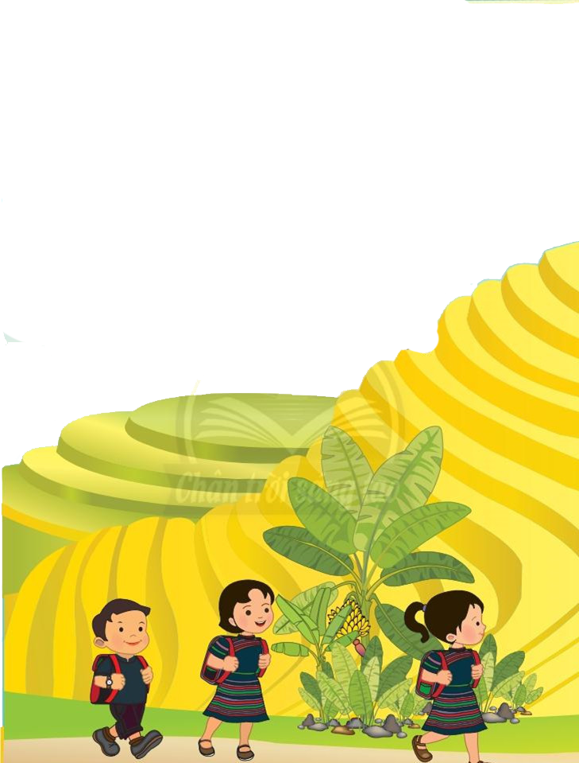
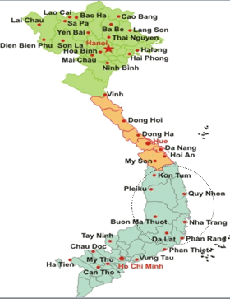
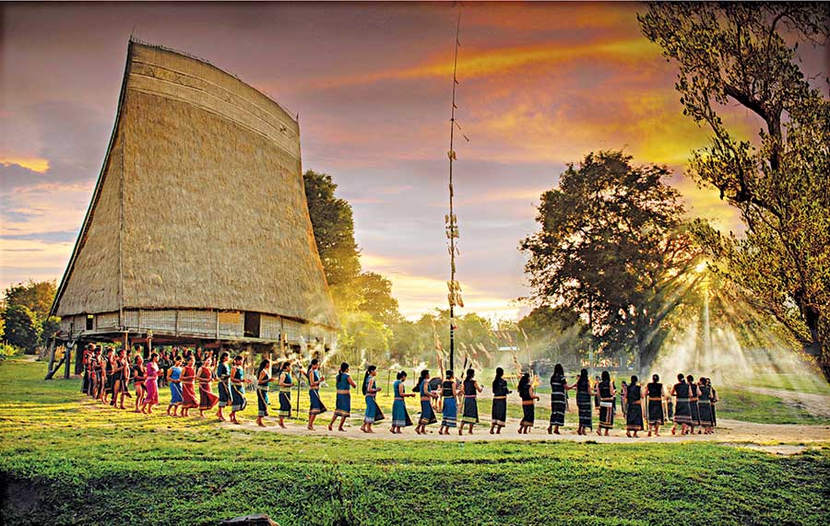
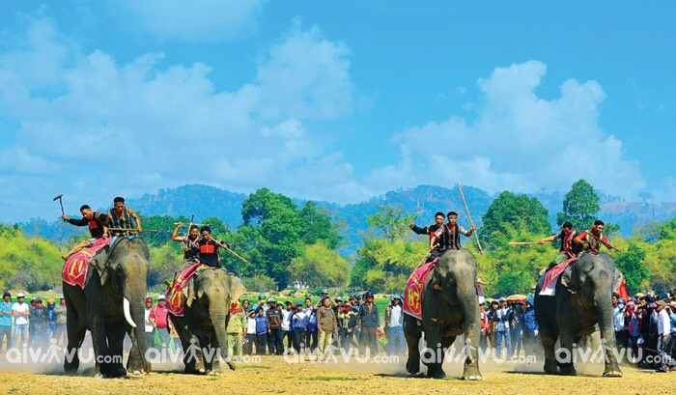

Slide 8

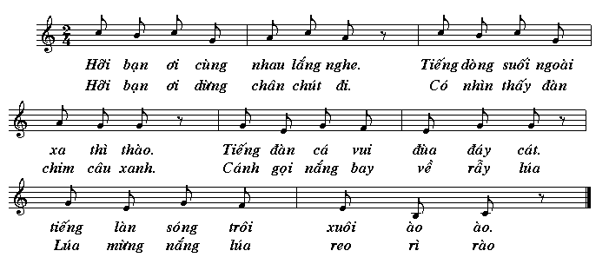
BẠN ƠI LẮNG NGHE
Dân ca Ba-na(Tây Nguyên)
Sưu tầm dịch lời: Tô Ngọc Thanh

Slide 9


Đọc lời ca
Lời 1
CÂU 1: Hỡi bạn ơi cùng nhau lắng nghe.
CÂU 2: Tiếng dòng suối ngoài xa thì thào.
CÂU 3: Tiếng đàn cá vui đùa đáy cát.
CÂU 4: Tiếng làn sóng trôi xuôi ào ào.
Lời 2
Hỡi bạn ơi dừng chân chút đi.
Có nhìn thấy đàn chim câu xanh.
Cánh gọi nắng bay về rẫy lúa.
Lúa mừng nắng lúa reo rì rào.

Slide 10

HỌC HÁT TỪNG CÂU

Slide 11
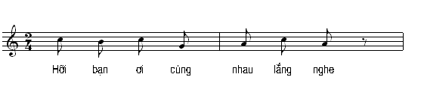
Câu 1

Slide 12
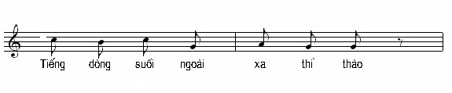
Câu 2

Slide 13
Câu 1+2

Slide 14

Câu 3

Slide 15
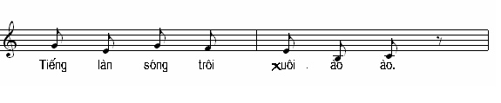
Câu 4

Slide 16
Câu 3+ 4

Slide 17

HÁT LỜI 1
Dân ca Ba-na(Tây Nguyên)
Sưu tầm dịch lời: Tô Ngọc Thanh

Slide 18
HÁT NHẨM LỜI 2 TRÊN GIAI ĐIỆU LỜI 1, SAU ĐÓ HÁT LỜI 2 MỘT LẦN

Slide 19
HÁT LỜI 2
Dân ca Ba-na(Tây Nguyên)
Sưu tầm dịch lời: Tô Ngọc Thanh

Slide 20
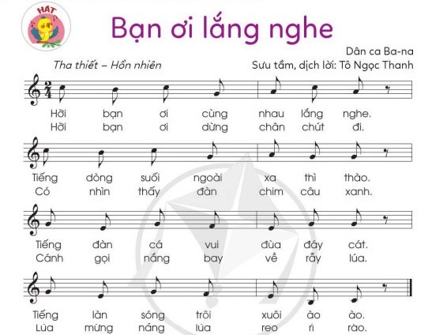
GHÉP TOÀN BÀI

Slide 21
HÁT CẢ BÀI VỚI CÁC HÌNH THỨC: LỚP, CÁ NHÂN

Slide 22



HÁT KẾT HỢP VỖ ĐỆM THEO MẪU

Slide 23
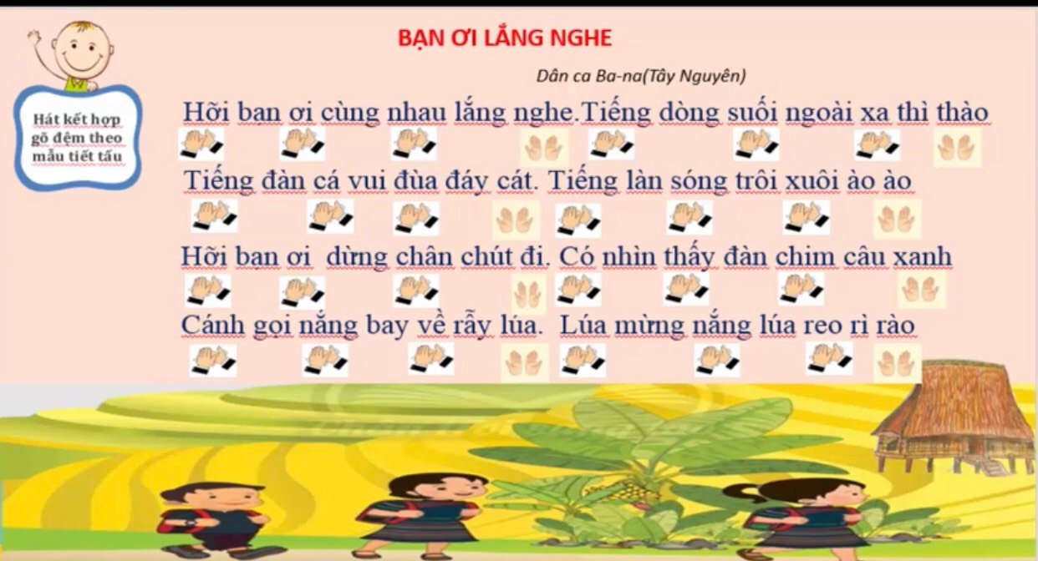

Slide 24
TIẾT 27
HỌC HÁT BÀI: BẠN ƠI LẮNG NGHE
Dân ca Ba-na(Tây Nguyên)
Sưu tầm dịch lời: Tô Ngọc Thanh

